Slide 1
第6章 图
图的基本概念
图的存储结构
图的实现
图的遍历
最小生成树
最短路径
主要知识点

Slide 2
6.1 图的基本概念
图(Graph)是一种复杂的非线性结构。在图结构中，对结点(称为顶点，Vertex)的前趋和后继个数是不加限制的，图中任意两个顶点之间都可能相关
图G由两个集合V（G）和E（G）所组成，记作：
G = ( V , E )
A
B
A
B
C
C
E
D
E
D
F
F

Slide 3
6.1 图的基本概念
A
B
C
D
E
…
Z
A
B
E
从某种意义上可以看作是图的特例
C
D
F
G

Slide 4
6.1 图的基本概念：无向图和有向图
无向图：图中每条边都是没有方向的
（ Vi , Vj ）邻接顶点（相邻结点）
A
B
C
E
D
F
Notes:
画线

Slide 5
6.1 图的基本概念：无向图和有向图
有向图：图中每条边都是有方向的
< Vi , Vj >
A
B
C
起点
终点
E
D
Vj邻接于Vi
F

Slide 6
6.1 图的基本概念：完全图
V1
n：顶点数 e：边数
若G是无向图，则0≤ e ≤ n(n-1)/2
恰好有n(n-1)/2 条边的无向图称为无向完全图
V2
V3
若G是有向图，则0 ≤ e ≤ n(n-1)
恰好有 n(n-1) 条弧的有向图称为有向完全图
V4
V1
显然，完全图具有最多的边数
V2
V3
V4
返回

Slide 7
6.1 图的基本概念：子图
设 G =（V，E）是一个图，若 V’ 是 V 的子集，E’是E 的子集
则G’ =（V’，E’）也是一个图，并称其为G 的子图
A
A
A
A
A
B
B
B
B
C
C
C

Slide 8
6.1 图的基本概念：子图
A
A
A
A
B
D
B
D
B
D
C
C
C

Slide 9
6.1 图的基本概念：简单路径和简单回路
邻接顶点构成的序列（ v_{i0 ，} v_{i1} ）（ v_{i1 ，} v_{i2}）……（ v_{in-1 ，} v_{in} ），称为从v_{i0}到 v_{in} 的一条路径
若一条路径上除了v_{i0}和v_{in}可以相同外，其余顶点均不相同，则称此路径为一条简单路径
起点和终点相同（v_{i0} , v_{in}）的简单路径称为简单回路或简单环
A
A B D C
简单路径
A B D A C
非简单路径
B
D
A B D A
简单回路
C

Slide 10
6.1 图的基本概念：连通图和连通分量
在无向图 G 中，若从顶点 v_{i} 到顶点 v_{j} 有路径，则称 v_{i} 和 v_{j} 是连通的
若V(G)中任意两个不同的顶点 v_{i}和v_{j} 都连通（即有路径），则称 G 为连通图
无向图 G 的极大连通子图称为 G的连通分量
A
A
B
D
B
D
C
C
F
E
E
F
非连通图
连通分量

Slide 11
6.1 图的基本概念：连通图和连通分量
在无向图 G 中，若从顶点 v_{i} 到顶点 v_{j} 有路径，则称 v_{i} 和 v_{j} 是连通的
若V(G)中任意两个不同的顶点 v_{i}和v_{j} 都连通（即有路径），则称 G 为连通图
无向图 G 的极大连通子图称为 G的连通分量
A
B
D
C
连通图

Slide 12
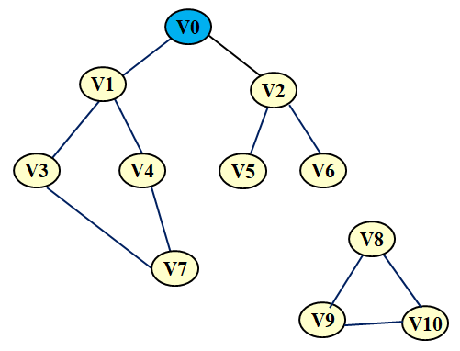
连通分量1
连通分量2
非连通图

Slide 13
6.1 图的基本概念：连通图和连通分量
在有向图 G 中，若对于 V(G) 中任意两个不同的顶点 v_{i} 和 v_{j} 以及 v_{j} 和 v_{i} ，都存在从v_{i} 到 v_{j}和从v_{j}到v_{i}的路径，则称 G 是强连通图；有向图 G 的极大强连通子图称为 G的强连通分量
强连通图
非强连通图
连通图分量
A
A
A
C
B
B
B
C
C
返回
强连通图只有一个强连通分量,就是其自身; 非强连通图有多个连通分量

Slide 14
6.1 图的基本概念：网络
若将图的每条边都赋上一个权，则称这种带权图为网络(network)
v₂
v₁
3
11
8
5
v₅
4
6
v₃
10
2
v₄

Slide 15
6.1图的基本概念：图的抽象数据类型
ADT Graph is
operations
Graph* InitGraph(int num) 初始化一个图
int indegree(Grap* graph,int vertex) 计算顶点vertex的入度
int outdegree(Grap* graph,int vertex) 计算顶点vertex的出度
int firstNeighbour(Grap* graph,int vertex) 顶点vertex的第一个邻接点
int nextNeighbour(Grap* graph,int i,int j) 顶点i（相对于顶点j）的下一个邻接点
void DFS(Grap* graph, int source) 从起点source深度遍历图graph
void BFS(Grap* graph, int source) 从起点source广度遍历图graph
void prim(Graph *graphMatrix,int source) 从起点source构建图graph的最小生成树
void kruskal(Graph *graph) 构建图graph的最小生成树
void dijkstra(Graph *graphMatrix,int source) 从起点source计算图graph的最短路径
void topologicalsort (Graph *graph) 输出图graph的拓扑序列
void criticalPath(Graph *graph) 计算图graph的关键路径
End ADT Graph

Slide 16
6.2 图的存储表示
邻接矩阵表示法
邻接表表示法
邻接多重表表示法*
图的十字链表*

Slide 17
6.2 图的存储表示：邻接矩阵
邻接矩阵是表示顶点之间邻接关系的矩阵
设G=（V，E）是具有n个顶点的图，则G 的邻接矩阵是具有如下性质的 n 阶方阵：
若(Vi,Vj) 或 <Vi,Vj>
是E(G)中的边
1
arcs [ i , j ] =
若(Vi,Vj) 或 <Vi,Vj>
不是E(G)中的边
0

Slide 18
邻接矩阵举例
0
1
1
1
A
1
0
0
0
G1.arcs=
1
0
0
1
C
B
1
0
1
0
D
G1.vexs
A
B
C
D

Slide 19
邻接矩阵举例
v0
0
1
0
0
v3
0
0
1
0
v1
G3.arcs=
1
0
0
1
v2
0
0
0
0
G3.vexs
v0
v1
v2
v3

Slide 20
邻接矩阵举例
v0
0 12 ∞ ∞
12
∞ 0 5 ∞
v3
v1
15
G5.arcs=
15 ∞ 0 23
23
∞ ∞ ∞ 0
5
v2
G5网络

Slide 21
无向图邻接矩阵特点
C
0
1
1
1
A
1
0
1
1
G1.arcs=
1
1
0
0
B
D
1
1
0
0
1. 邻接矩阵是对称的，因此可以只存储下三角或上三角的信息
2. 由其邻接矩阵可以断定图有几个顶点、判定任意两个顶点之间是否有边，并容易求得各个顶点的度。即：对于无向图或无向网络，顶点vi的度D(vi)就是其邻接矩阵第i行或第i列的元素之和

Slide 22
有向图邻接矩阵特点
0
1
0
0
0
B
A
1
0
0
0
1
C
0
1
0
1
0
G2.arcs=
1
0
0
0
0
E
D
0
0
0
1
0
邻接矩阵不一定是对称的，但完全有向图或完全有向网络的邻接矩阵是对称的
由其邻接矩阵很容易判定图的顶点数、顶点之间是否邻接和顶点的入度和出度
  顶点的v_{i}出度OD（ v_{i} ）就是其邻接矩阵第i行元素个之和
  顶点的v_{i}入度ID（ v_{i} ）就是其邻接矩阵第i列元素个数之和
完全图

Slide 23
邻接矩阵实现：
typedef struct GRAPHMATRIX_STRU
{
int size;/*!< 图中结点的个数 */
int **graph;/*!<二维数组保存图 */
}GraphMatrix;

Slide 24
邻接矩阵输入
0 1 1
1 0 1
0 4 1
4 0 1
1 4 1
4 1 1
1 2 1
2 1 1
1 3 1
3 1 1
2 3 1
3 2 1
4 5 1
5 4 1
4 6 1
6 4 1
0 0 0
V0
V1
V4
V2
V3
V5
V6

Slide 25
邻接表表示
顺序表
链表（邻接表）
A
0
1
2
3
4
5
A
B
C
D
E
F
1
2 ^
B
C
0
3
4 ^
0
5
D
E
F
^
1
^
（1）顺序表：存储图中的n个顶点
1
^
（2）链表（邻接表）：是一个单链表，存储和该顶点相邻的所有顶点。表中的每个结点：顶点域和指针域
2
^

Slide 26
邻接表表示
顺序表
链表（邻接表）
A
0
1
2
3
4
5
A
B
C
D
E
F
1
2 ^
B
C
0
3
4 ^
0
5
D
E
F
^
1
^
很容易确定图的顶点数，也很容易判断一个顶点与哪几个顶点是否有边相连
1
^
很容易确定图的顶点的度。任一个顶点v_{i}的度D(v_{i})恰好就是顶点表中第i个顶点的边表中结点的个数
2
^

Slide 27
A
B
C
D
E
0
1
2
3
4
A
B
C
D
E
1
3 ^
1 ^
逆邻接表
邻接表
0
4 ^
0
2 ^
1
3 ^
0 ^
2
4 ^
3 ^
1 ^
顺序表
出边表
顺序表
入边表
由图的邻接表很容易确定图的顶点数、一个顶点与哪几个顶点是否有弧相连以及弧的方向
B
A
C
在图的正邻接表中，任一个顶点的出度OD(v_{i})正好就是第i个顶点出边表中结点的个数
在图的逆邻接表中，任一个顶点的入度ID(v_{i})正好就是第i个顶点入边表中结点的个数
E
D

Slide 28
邻接表实现：
typedef struct GRAPHLISTNODE_STRU
{
int nodeno;// 图中结点的编号
struct GRAPHLISTNODE_STRU* next;//<指向下一个结点的指针
}GraphListNode;
typedef struct GRAPHLIST_STRU
{
int size;//图中结点的个数
GraphListNode* graphListArray;//图的邻接表
}GraphList;

Slide 29
nodeno next
V0
V0
V1
V2
V3
V4
V5
1
2
3 ^
2
4
5 ^
V1
V2
V3
5
^
邻接表输入（头插法）：
0 3
0 2
0 1
1 5
1 4
1 2
2 5
4 5
5 3
-1 -1
^
V4
V5
5
^
3
^

Slide 30
两种表示方法的比较
1.空间开销：
无论有向图还是无向图，其邻接矩阵表示的空间代价O(n²)
如果G为无向图，其邻接表的空间代价O(n+2e)
如果G为有向图，其邻接表的空间代价O(n+e)
邻接矩阵只与顶点数有关；邻接表与顶点数和边数有关；
如果e<<n²，采用邻接表较为省空间开销；
如果e接近n²,采用邻接矩阵更省空间（因为邻接表中要有指针域的开销）；

Slide 31
两种表示方法的比较
2.操作的实现：
判断两个顶点之间是否有边相连
求顶点的度
A
C
B
D
0
1
2
3
A
B
C
D
1
2
3 ^
0
1
1
1
0
2
3 ^
1
0
1
1
G1.arcs=
1
1
0
0
0
1 ^
1
1
0
0
0
1 ^

Slide 32
课堂练习
已知有向图的邻接矩阵，画出该有向图并写出
每个顶点入度与出度； 画出邻接表，逆邻接表，
入度
出度
邻接矩阵
1/1
1
5
3/0
0 0 0 0 1 0
1 0 0 0 0 0
2/1
2
6
0 1 0 0 0 1
1/2
0 0 1 0 1 0
3
4
0/2
0 0 0 0 0 0
逆邻接表
邻接表
0 1 0 0 1 0
1/2
5
2
^
1
1
^
1
1
2
2
6
2
2
^
3
^
1
3
3
4
3
3
2
6
^
^
4
4
^
4
4
3
5
^
1
4
6
5
5
^
5
5
^
5
6
6
3
6
6
2
^
^

Slide 33
6.3 图的遍历（周游）
图的周游是从图中某个顶点出发，按照某种方式系统地访问图中的所有顶点，使每个顶点仅被访问一次
图的遍历通常有两种方法：
深度优先搜索
广度优先搜索
BinTree
List
非线性结构
线性结构

Slide 34
6.3 图的周游：复杂性
在图结构中，没有一个“自然”的首结点，图中任意一个顶点都可作为第一个被访问的结点
在非连通图中，从一个顶点出发，只能够访问它所在的连通分量上的所有顶点，因此，还需考虑如何选取下一个出发点以访问图中其余的连通分量
在图结构中，如果有回路存在，那么一个顶点被访问之后，有可能沿回路又回到该顶点
在图结构中，一个顶点可以和其它多个顶点相连，当这样的顶点访问过后，存在如何选取下一个要访问的顶点的问题

Slide 35
6.3图的周游：深度优先周游—DFS(v)
指定顶点v出发，先访问顶点v，并将其标记为已访问过；
如果存在与v邻接顶点没有被访问，则选择其中的一个w出发进行深度优先搜索DFS(W)
否则，返回；
如果图中还有未被访问的顶点，则从另一未被访问过的顶点出发重复上述过程，直到图中所有顶点都被访问过为止
V0
V0
V1
V4
V1
V4
V2
V3
V5
V6
V2
V3
V5
V6
DFS：V0→V1→ V2 → V3→V4→V5→V6
DFS生成树

Slide 36
6.3 图的周游：深度优先周游--DFS
V0
V1
V2
V3
V4
V5
V6
V8
V7
V9
V10
DFS： V0→ V1→V3→ V7 → V4→V2→V5→V6→V8→V9→V10
连通性

Slide 37
6.3 图的周游：广度优先周游BFS(v)
从指定顶点v出发，先访问顶点v，并将其标记为已访问过
依次访问v的所有相邻结点w1，w2，…，wn
再依次访问与w1，w2，…，wn邻接的所有未被访问过的顶点
以此类推，直到所有已访问顶点的相邻结点都被访问过为止
V0
V0
V1
V4
V1
V4
V2
V3
V5
V6
V2
V3
V5
V6
BFS：V0→v1→ v4 → v2→v3→v5→v6
BFS生成树

Slide 38
6.3 图的周游：广度优先周游
V0
V1
V2
V8
V3
V4
V5
V6
V9
V10
V7
BFS：V0 → V1→V2→ V3 → V4→V5→V6→V7→V8→V9→V10

Slide 39
课堂练习：从V0出发，写出下面有向图的DFS和BFS
课堂练习：写出从V0出发的DFS、BFS
DFS:V0,V2,V5,V6,V3,V1,V4,V7
BFS:V0,V2,V3,V5,V1,V6,V4,V7

Slide 40

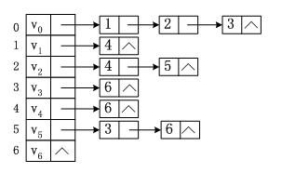
单选题
2分
已知一个有向图G的邻接表（出边表）
如图所示，则从V0出发的深度遍历序列是（）
A
V0,V1,V4,V6,V3,V2,V5
B
V0,V1,V2,V3,V4,V5,V6
C
V0,V3,V6,V2,V4,V5,V1
D
V0,V1,V4,V6,V2,V5,V3
D
提交

Slide 41
1 2 3/4 5/6 7 8 9 10 11 12 13 14 15 16 17 18 19 20/21 22 23 24 25 26 | void DFS(GraphList* graphList, int * visited, int source) { int j; GraphListNode *tempNode = NULL; visited[source] = 1; printf("%d ", source); tempNode = graphList->graphListArray[i].next; while(tempNode != NULL) { if(!visited[tempNode->nodeno]) DFS(graphList, visited, tempNode->nodeno); tempNode = tempNode->next; } } void DFSGraphList(GraphList* graphList) { int i; // 用于记录图中哪些结点已经被访问了 int *visited = (int*)malloc(sizeof(int) * graphList->size); for(i = 0; i < graphList->size; i++) // 初始化为点都没有被访问 visited[i] = 0; for(i = 0; i < graphList->size; i++) if(!visited[i]) //对未访问过的顶点调用DFS，若是连通图，只会执行一次 DFS(graphList, visited, i); }
算法6-6
V0
V1
V4
V2
V3
V5
V6

Slide 42
1 2 3/4 5 6 7 8 9 10 11 12 13 14 15 16 17 18 19 20 21 22 23 | void DFS(GraphMatrix* graphMatrix, int * visited, int source) { int j; visited[source] = 1; printf("%d", source); for(j = 0; j < graphMatrix->size; j++) { if(graphMatrix->graph[source][j] != INT_MAX && !visited[j]) DFS(graphMatrix, visited, j); } } void DFSGraphMatrix(GraphMatrix* graphMatrix) { int i; //用于记录图中哪些结点已经被访问了 int *visited = (int*)malloc(sizeof(int)* graphMatrix->size); //初始化为点都没有被访问 for(i = 0; i < graphMatrix->size; i++) visited[i] = 0; for(i = 0; i < graphMatrix->size; i++) if(!visited[i]) //对未访问过的顶点调用DFS，若是连通图，只会执行一次 DFS(graphMatrix, visited, i); }
算法6-5
V0
V1
V4
V2
V3
V5
V6

Slide 43
图的周游：广度优先周游
算法6-7
1 2 3/4 5/6 7 8 9 10 11/12 13 14 15/16 17 18/19 20 21 22 23 24 25 26 27 | void BFS(GraphList* graphList, int * visited, int source) { int tempVex; GraphListNode *tempNode = NULL; LinkQueue waitingQueue = NULL;waitingQueue = SetNullQueue_Link(); visited[source] = 1; //设置标记，表明已经被访问 printf("%d ", source); // 输出访问的结点编号 EnQueue_link(waitingQueue,i); //将刚访问的结点放入队列 while(!IsNullQueue_Link(waitingQueue)) //访问结点－广度优先 { tempVex = FrontQueue_link(waitingQueue); DeQueue_link(waitingQueue); //依次访问与当前结点相邻的点 tempNode = graphList->graphListArray[tempVex].next; while(tempNode != NULL) { //如果其它顶点与当前顶点存在边且未访问过 if(!visited[tempNode->nodeno]) { visited[tempNode->nodeno] = 1; //做标记 EnQueue_link(waitingQueue, tempNode->nodeno); //入队 printf("%d ", tempNode->nodeno); //输出 } tempNode = tempNode->next; //移动到下一个结点 } } }

Slide 44
图的周游：广度优先周游
算法6-7续
28 29 30 31 32 33 34 35 36 37 38 39 40 41 | void BFSGraphList(GraphList* graphList) { int i; //用于记录图中哪些结点已经被访问了 int *visited = (int*)malloc(sizeof(int) * graphList->size); //设置所有结点都没有被访问，其中1为访问过，0为没有被访问 for(i = 0; i < graphList->size; i++) visited[i] = 0; for(i = 0; i < graphList->size; i++) //从0号结点开始进行广度优先遍历 { if (!visited[i]) BFS(graphList, visited, i); } }

Slide 45
6.3.3图的连通分支
使用图的两种基本搜索算法，可以判断一个无向图是否是连通图。
图的连通分支算法思路：任选一个顶点V作为起始顶点，调用BFS(V)，然后检查是否还存在没有被访问过的结点，就可以判断图是否是连通图。如果不是连通图，从没有被访问过的任意顶点W出发，重复调用BFS(W)，依次类推，直到所有的顶点都被访问为止，这样就得到了图的所有连通分支。
只需要在BFSGraphLis()算法添加记录分支的变量 brance = 0,每次调用BFS()算法，令brance加1即可。

Slide 46
6.3.4图的层数
BFS生成树
V0
1
V0
V1
V4
2
V1
V4
V2
V5
V6
3
V3
V2
V5
V6
V3

Slide 47
6.3.4图的层数
BFS生成树
last
1
V0
V0
V1
V4
tail
V1
V4
V2
V3
V5
V6
V2
V3
V5
V6
使用广度优先搜索算法的框架，通过以下变量记录变化：
增加变量level，用来记录层数
增加变量last，用来保存上一层最后入队的顶点，
增加变量tail，用来记录当前层最后访问顶点，当出队结点为last时，level加1。

Slide 48
6.3.4图的层数
BFS生成树
V0
1
V0
V1
V4
last
2
V1
V4
V2
V3
V5
V6
tail
V2
V3
V5
V6
使用广度优先搜索算法的框架，通过以下变量记录变化：
增加变量level，用来记录层数
增加变量last，用来保存上一层最后入队的顶点，
增加变量tail，用来记录当前层最后访问顶点，当出队结点为last时，level加1。

Slide 49
6.3.4图的层数
BFS生成树
V0
1
V0
V1
V4
2
V1
V4
last
3
V2
V3
V5
V6
V2
V3
V5
V6
tail
使用广度优先搜索算法的框架，通过以下变量记录变化：
增加变量level，用来记录层数
增加变量last，用来保存上一层最后入队的顶点，
增加变量tail，用来记录当前层最后访问顶点，当出队结点为last时，level加1。

Slide 50
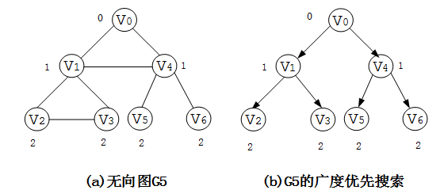
6.3.4图的层数
使用广度优先搜索算法的框架，通过以下变量记录变化：
增加变量level，用来记录层数
增加变量last，用来保存上一层最后入队的顶点，
增加变量tail，用来记录当前最后访问顶点，
当出队的顶点等于last时，说明这层已经出队完成，level加1；last=tail，last存储下一层的最后入队的顶点。
循环 | 出队序列 | 队列内容 | level记录层数
初始 | -- | V0 | level = 0
1 | V0 | V1,V4 | level = 1
2 | V0,V1 | V4,V2,V3
3 | V0,V1,V4 | V2,V3,V5,V6 | level = 2
4 | V0,V1,V4,V2 | V3,V5,V6
5 | V0,V1,V4,V2,V3 | V5,V6
6 | V0,V1,V4,V2,V3,V5 | V6
7 | V0,V1,V4,V2,V3,V5,V6 |  | level = 3

Slide 51
6.4最小生成树（Minimum Spanning Tree）
最小生成树应用场景
N个城市之间建立通信网络
M个村庄之间建立村村通公路
……

Slide 52
V1
DFS生成树
V1
V2
V3
V2
V3
V4
V5
V6
V7
V4
V5
V6
V7
V1
V8
V8
V2
V3
V4
V5
V6
V7
BFS生成树
V8

Slide 53
什么是最小生成树（Minimum Spanning Tree）
是一棵生成树
  包含n个顶点和n-1条边的连通图；
  无回路；
  DFS生成树和BFS生成树；
最小
  各边权值之和最小
V1
V2
V3
V1
V4
V1
V2
V3
V3
V2
V4
V4

Slide 54
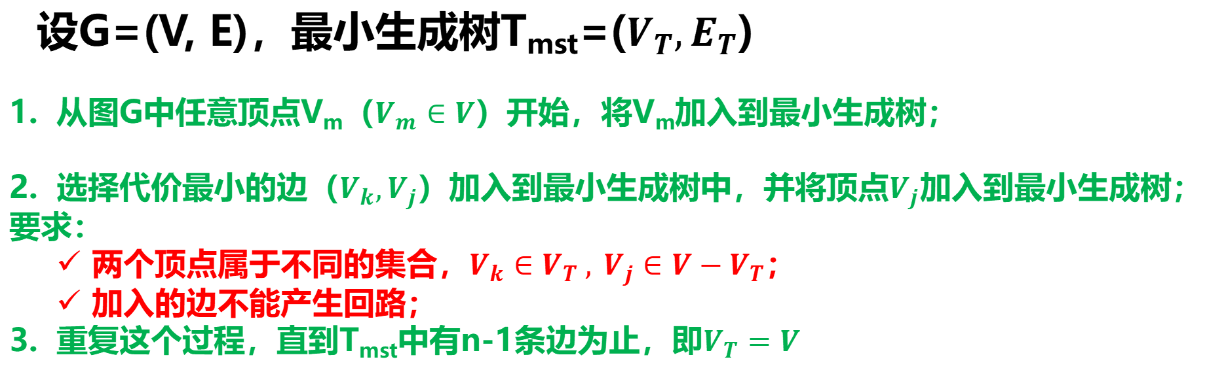
6.4 Prim（普里姆）算法过程
设G=(V, E)，最小生成树T_{mst}=($V_{T},E_{T}$)
从图G中任意顶点V_{m}（$V_{m}∈V$）开始，将V_{m}加入到最小生成树；
选择代价最小的边（$V_{k},V_{j}$）加入到最小生成树中，并将顶点$V_{j}$加入到最小生成树；
要求：
  两个顶点属于不同的集合，$V_{k}∈V_{T} , V_{j}∈V−V_{T}$；
  加入的边不能产生回路；
重复这个过程，直到T_{mst}中有n-1条边为止，即$V_{T}=V$

Slide 55
6.4 Prim算法 实例
1
1
6
5
若侯选边集中最短边不止一条，可任选其中一条扩充
1
2
4
2
4
5
7
3
3
2
3
连通网络的最小生成树不一定是唯一的，但它们的权是相等的
5
4
5
5
6
6
6

Slide 56
V0
V0
5
5
14
30
V1
17
V3
17
V2
V1
24
V2
V3
14
10
8
14
17
8
10
V5
V4
V4
V5
25
V0
5
V1
V2
V3
14
17
8
10
V4
V5

Slide 57
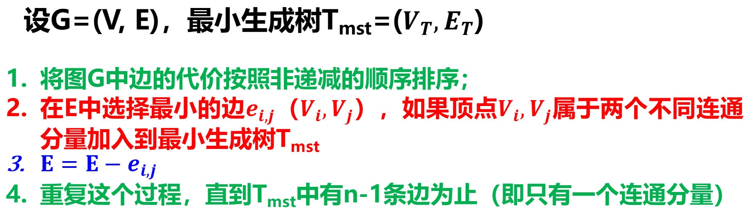
6.5 Kruskal（克鲁斯卡尔）算法过程
设G=(V, E)，最小生成树T_{mst}=($V_{T},E_{T}$)
将图G中边的代价按照非递减的顺序排序；
在E中选择最小的边$e_{i,j}$（$V_{i},V_{j}$），如果顶点$V_{i},V_{j}$属于两个不同连通分量加入到最小生成树T_{mst}
$E=E−e_{i,j}$
重复这个过程，直到T_{mst}中有n-1条边为止（即只有一个连通分量）

Slide 58
6.5 Kruskal（克鲁斯卡尔）算法
将所有的顶点看作一个连通子图，加入到最小生成树
集合E中的边按权递增顺序排列为∶
(v₀, v₁) = 5
(v₃, v₅) = 8
(v₁, v₅) = 10
(v₀, v₃) = 14
(v₁, v₄) = 14
(v₂, v₃) = 17
(v₂, v₅) = 17
(v₁, v₂) = 24
(v₄, v₅) = 25
(v₀, v₂) = 30
选择权值最小的边加入到最小生成树中
直到加入了n-1条边成为一个连通子图为止
V0
5
14
30
V1
24
17
V3
V2
14
17
8
10
V4
V5
25
注意：不能产生回路

Slide 59
V0
5
14
Begin | End | weight | 是否加入到 最小生成树
0 | 1 | 5
3 | 5 | 8
1 | 5 | 10
0 | 3 | 14
1 | 4 | 14
2 | 5 | 17
2 | 3 | 17
1 | 2 | 24
4 | 5 | 25
0 | 2 | 30
30
V1
24
17
V3
V2
Y
17
Y
14
10
8
Y
V4
V5
25
Y
Y
Edge:各边按权值大小排序

Slide 60
Kruskal（克鲁斯卡尔）课堂练习
将所有的顶点看作一个连通子图，加入到最小生成树
集合E中的边按权递增顺序排列为∶
(v₁, v₂) = 5
(v₁, v₃) = 6
(v₂, v₃) = 6
(v₀, v₁) = 10
(v₁, v₅) = 11
(v₃, v₅) = 14
(v₃, v₄) = 18
(v₀, v₄) = 19
(v₀, v₅) = 21
(v₄, v₅) = 33
选择权值最小的边加入到最小生成树中
直到加入了n-1条边成为一个连通子图为止
10
V0
V1
11
5
21
19
V5
6
V2
33
14
6
V4
V3
18

Slide 61
Kruskal（克鲁斯卡尔）课堂练习
将所有的顶点看作一个连通子图，加入到最小生成树
集合E中的边按权递增顺序排列为∶
(v₁, v₂) = 5
(v₁, v₃) = 6
(v₂, v₃) = 6
(v₀, v₁) = 10
(v₁, v₅) = 11
(v₃, v₅) = 14
(v₃, v₄) = 18
(v₀, v₄) = 19
(v₀, v₅) = 21
(v₄, v₅) = 33
选择权值最小的边加入到最小生成树中
直到加入了n-1条边成为一个连通子图为止
10
V0
V1
11
5
21
19
V5
6
V2
33
14
6
V4
V3
18

Slide 62
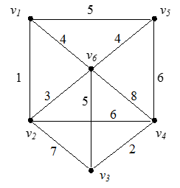
课堂练习
1、画出该图的最小生成树（ prim and Kruskal ）

Slide 63
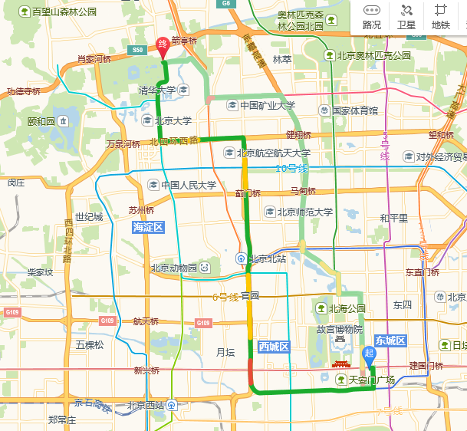
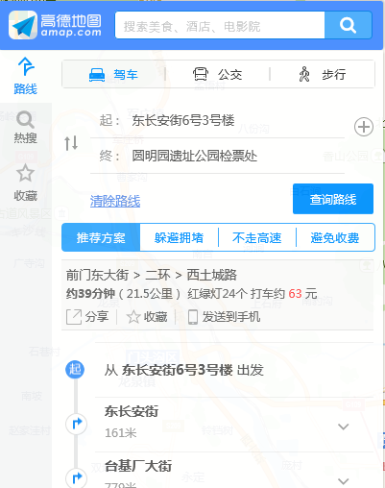
路径查询：高德地图

Slide 64
6.6 最短路径
Dijkstra
  从某个源点到其余各顶点的最短路径
  每一对顶点之间的最短路径
Floyd
V0
5
15
30
35
V1
24
V2
V3
V₀
29
10
17
8
V4
25
V5
V_{j}
12
V_{i}
U
V-U-{V₀}
假设V0---> VX---> V1小于V0--->V1，
则V0---> VX必然小于V0---> V1
这与已知的V0---> V1最小矛盾。
已经计算出最短路径的结点集合
待计算最短路径的结点集合

Slide 65
6.6 最短路径
蓝色表示已确定v0到该顶点的最短路径
红色表示数组有更新
V0
5
15
30
35
24
V3
循环 | found | min | 源点V0到各个终点的距离distance[ ]和前驱结点变化
 |  |  | 1 | 2 | 3 | 4 | 5 | 6
初始 | --- | ---
1
2
3
4
5
6
V1
V2
29
10
17
8
V4
25
V5
12

Slide 66
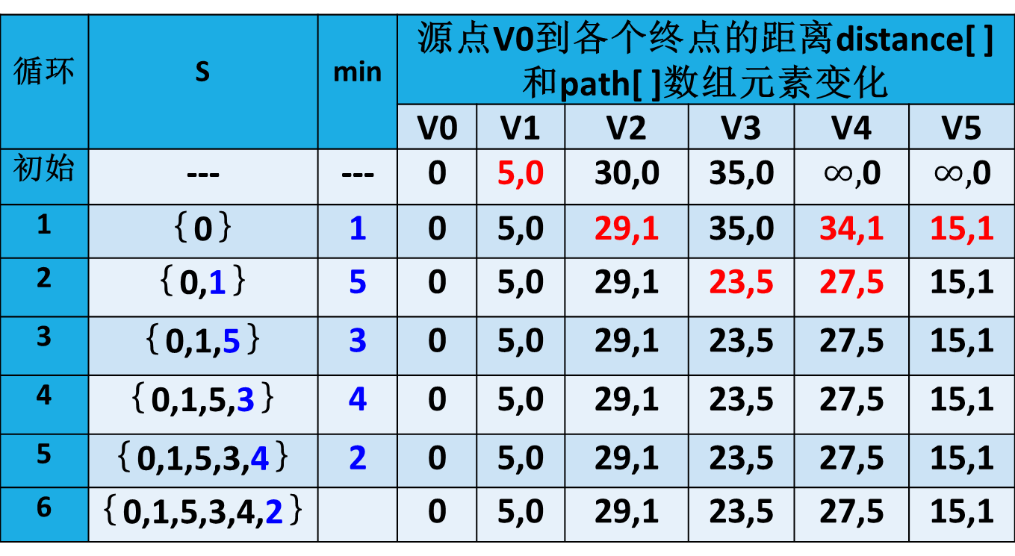
6.6 最短路径
V0
5
15
30
35
循环 | S | min | 源点V0到各个终点的距离distance[ ]和path[ ]数组元素变化
 |  |  | V0 | V1 | V2 | V3 | V4 | V5
初始 | --- | --- | 0 | 5,0 | 30,0 | 35,0
1 | ｛0｝ | 1 | 0 | 5,0 | 29,1 | 35,0 | 34,1 | 15,1
2 | ｛0,1｝ | 5 | 0 | 5,0 | 29,1 | 23,5 | 27,5 | 15,1
3 | ｛0,1,5｝ | 3 | 0 | 5,0 | 29,1 | 23,5 | 27,5 | 15,1
4 | ｛0,1,5,3｝ | 4 | 0 | 5,0 | 29,1 | 23,5 | 27,5 | 15,1
5 | ｛0,1,5,3,4｝ | 2 | 0 | 5,0 | 29,1 | 23,5 | 27,5 | 15,1
6 | ｛0,1,5,3,4,2｝ |  | 0 | 5,0 | 29,1 | 23,5 | 27,5 | 15,1
V1
24
V2
V3
29
10
17
8
V4
25
V5
12

Slide 67
6.7 拓扑排序
AOV网：顶点活动网(Activity On Vertex network）
多项式
  有向图；
  无环图；
  顶点表示活动；
  边表示活动间的先后关系；
Josephus
单循环
Linux链表
单链表
双链表
DLL
List DLL
键盘钩子
线性表视频知识点之间的依赖关系
返回

Slide 68
AOV网：顶点活动网(Activity On Vertex network）
课程编号 | 课程名称 | 先修课程
C1 | 高级程序设计 | 无
C2 | 离散数学 | 无
C3 | 计算机组成原理 | C1
C4 | 数据结构 | C1,C2
C5 | 高等数学 | 无
C6 | 信息论 | C5
C7 | 计算机导论 | 无
C8 | 计算机网络 | C7
C9 | 操作系统 | C3,C4
C10 | 密码学 | C4,C6
C11 | 网络安全技术 | C10,C8
C1
C3
C9
C2
C4
C5
C6
C10
C7
C8
C11

Slide 69
拓扑排序方法
输出AOV中一个没有前驱结点的顶点；
在AOV中删除该顶点以及对应的出边
重复上述两步，直到所有顶点都输出为止，完成了拓扑排序；或者还有未输出的顶点，这些顶点有前驱而不能删除，说明存在环路，这样的工程是不可行的。
一个AOV网的拓扑序列不是唯一的
C1
C3
C9
C2
C4
AOV网中如果出现回路一定不能完成拓扑排序
C5
C6
C10
C7
C8
C11

Slide 70
6.7 拓扑排序（练习）
V0
V1
V2
V3
V4
V5

Slide 71
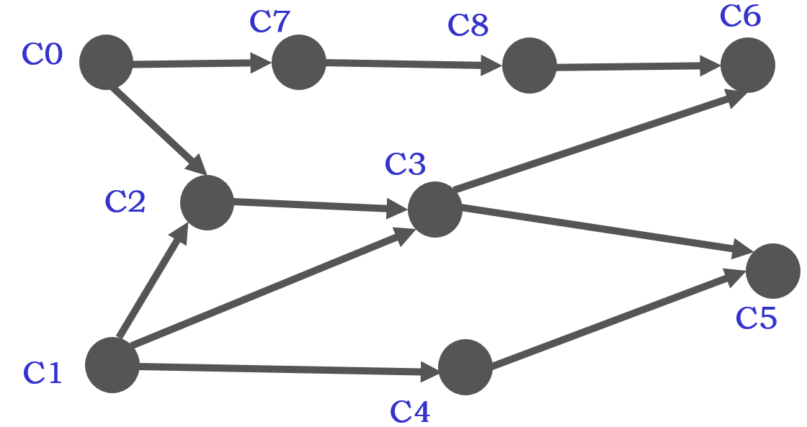
多选题
5分
下列选项中（ ）是右图的拓扑序列
A
C0,C1,C2,C3,C4,C5,C6,C7,C8
B
C0,C1,C2,C3,C4,C5,C7,C8,C6
B
C
C0,C7,C8,C2,C3,C6,C1,C4,C5
D
C1,C4,C5,C0,C2,C3,C7,C8,C6
E
C1,C4,C0,C2,C3,C7,C8,C6,C5
E
提交

Slide 72
6.8 关键路径
AOE网(Activity On Edge network)
带权的有向图；
顶点表示事件，有向边表示活动；
边上的权值表示活动持续的时间；
顶点所表示的事件实际上就是它的入边所表示的活动都已完成，它的出边所表示的活动可以开始这样一种状态；
只有一个入度为0的顶点
只有一个出度为0的顶点

Slide 73
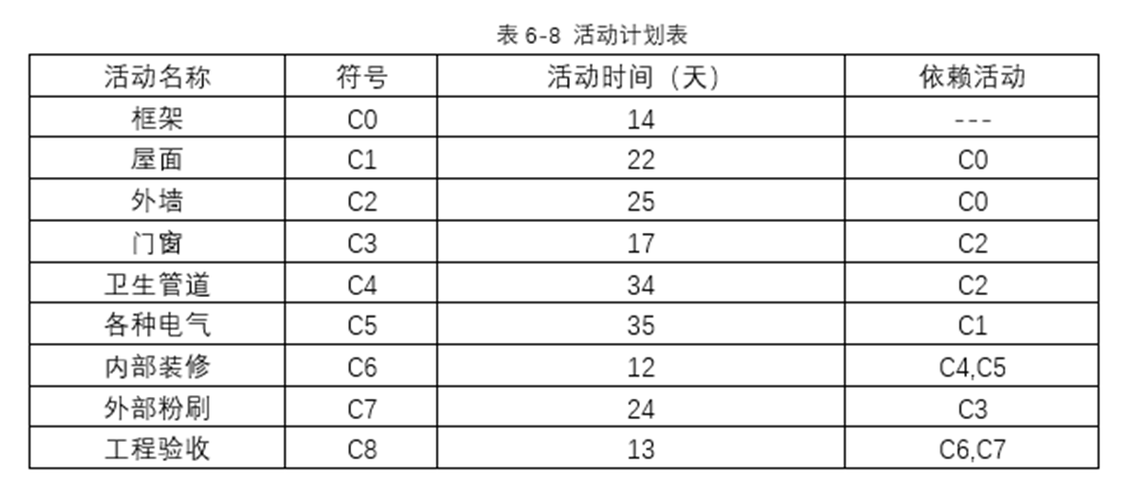
C5=35
V5
V6
C6=12
C1=22
C4=34
V1
V2
V3
V4
V7
V0
C0=14
C2=25
C3=17
C7=24
C8=13

Slide 74
v0
v1
v2
v3
v4
v5
v6
v7
1 14
邻接表
^
逆邻接表
2 25
5 22
^
v0
v1
v2
v3
v4
v5
v6
v7
^
3 17
6 34
^
^
0 14
^
4 24
^
1 25
^
7 13
^
2 17
^
6 35
^
3 24
6 12
^
4 12
^
C3=35
1 22
^
^
V5
V6
C6=12
C1=22
C4=34
2 34
5 35
^
^
V0
V1
V2
V3
V4
V7
4 13
C0=14
C2=25
C3=17
C7=24
C8=13
^

Slide 75
逆邻接表
v0
v1
v2
v3
v4
v5
v6
v7
^
0 14
^
1 25
^
C3=35
2 17
^
V5
V6
C6=12
C1=22
C4=34
3 24
6 12
^
V0
V1
V2
V3
V4
V7
1 22
C0=14
C2=25
C3=17
C7=24
C8=13
^
2 34
5 35
^
^
4 13
^

Slide 76
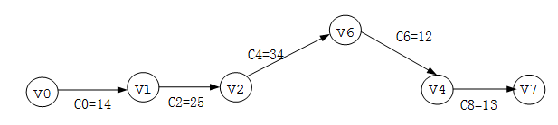
6.8 关键路径
例 设一个工程有9项活动C0.C1,…C8 ，8个事件
事件V0——表示整个工程开始事件
事件V7——表示整个工程完成事件
问题：（1）完成整项工程至少需要多少时间？
（2）哪些活动是影响工程进度的关键？
AOE网中有些活动可以并行进行，所以完成整个工程的最短时间是从开始顶点到完成顶点的最长路径长度（路径长度为路径上各边的权值之和）
把开始顶点到完成顶点的最长路径称为关键路径

Slide 77
6.8 关键路径
  求关键路径步骤
    求事件的最早发生时间earliestTime (j)
    求事件的最迟发生时间latestTime (j)
    求活动的最早发生时间activityEarliestTime (k)
    求活动的最迟发生时间activityLatestTime (k)
    计算活动的时间余量reminder = activityLatestTime(k)- activityEarliestTime(k)
    Reminder = 0 的即为关键活动
C5=35
V5
V6
C6=12
C1=22
C4=34
V1
V2
V3
V4
V7
V0
C0=14
C2=25
C3=17
C7=24
C8=13

Slide 78
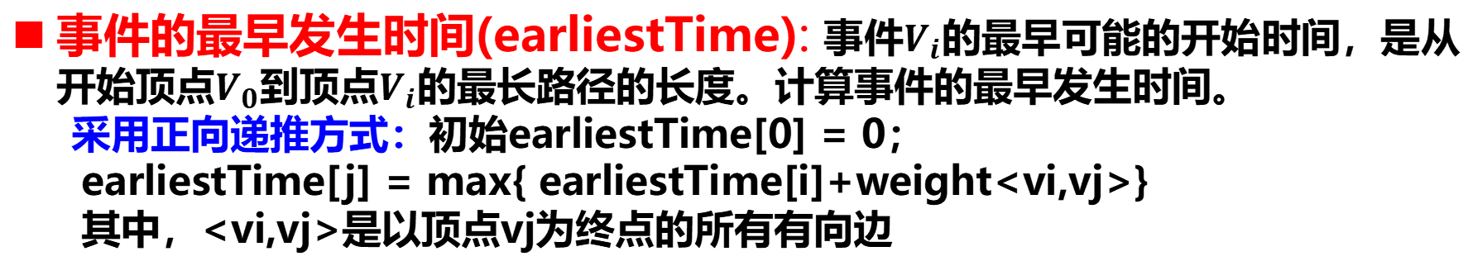
6.8 关键路径
事件的最早发生时间(earliestTime): 事件$V_{i}$的最早可能的开始时间，是从开始顶点$V_{0}$到顶点$V_{i}$的最长路径的长度。计算事件的最早发生时间。
采用正向递推方式：初始earliestTime[0] = 0；
earliestTime[j] = max{ earliestTime[i]+weight<vi,vj>}
其中，<vi,vj>是以顶点vj为终点的所有有向边
 | V0 | V1 | V2 | V3 | V4 | V5 | V6 | V7
eT | 0 | 14 | 39 | 56 | 85 | 36 | 73 | 98
C5=35
V5
V6
C6=12
C1=22
C4=34
V1
V2
V3
V4
V7
V0
C0=14
C2=25
C3=17
C7=24
C8=13

Slide 79

6.8 关键路径
事件的最迟发生时间(latestTime): 事件$V_{i}$最迟允许的开始时间，是指在不推迟整个工期的前提下，事件$V_{i}$允许的最晚时间。
采用反向递推方式：初始latestTime[n-1] = earliestTime[n-1]
latestTime[j] = min{ latestTime[i]- weight<vj,vi>}
其中，<vj,vi>是以顶点vj为起点的所有有向边
 | V0 | V1 | V2 | V3 | V4 | V5 | V6 | V7
eT | 0 | 14 | 39 | 56 | 85 | 36 | 73 | 98
lT | 0 | 14 | 39 | 61 | 85 | 38 | 73 | 98
C5=35
V5
V6
C6=12
C1=22
C4=34
V1
V2
V3
V4
V7
V0
C0=14
C2=25
C3=17
C7=24
C8=13

Slide 80
6.8 关键路径
活动的最早发生时间计算activityEarliestTime: 设Ck是边< vi,vj >上的活动，则activityEarliestTime是源点v0到起始顶点vi的最长路径长度，即为：
activityEarliestTime[k] = earliestTime[i]
 | C0 | C1 | C2 | C3 | C4 | C5 | C6 | C7 | C8
aET | 0 | 14 | 14 | 39 | 39 | 36 | 73 | 56 | 85
 | V0 | V1 | V2 | V3 | V4 | V5 | V6 | V7
eT | 0 | 14 | 39 | 56 | 85 | 36 | 73 | 98
C5=35
V5
V6
C6=12
C1=22
C4=34
V1
V2
V3
V4
V7
V0
C0=14
C2=25
C3=17
C7=24
C8=13

Slide 81
6.8 关键路径
活动的最迟发生时间计算activityLatestTime:设Ck是边< vi,vj >上的活动，activityLatestTime[k]是在不引起时间延误的前提下，活动Ck允许的最迟时间，也就是顶点事件vj的最迟发生时间减去活动Ck持续的时间weight<vi,vj>，即为：
activityLatestTime[k] = latestTime[j] - weight<vi,vj>
 | C0 | C1 | C2 | C3 | C4 | C5 | C6 | C7 | C8
aLT | 0 | 16 | 14 | 44 | 39 | 38 | 73 | 61 | 85
 | V0 | V1 | V2 | V3 | V4 | V5 | V6 | V7
lT | 0 | 14 | 39 | 61 | 85 | 38 | 73 | 98
C5=35
V5
V6
C1=22
C4=34
C6=12
V1
V2
V3
V4
V7
V0
C0=14
C2=25
C3=17
C7=24
C8=13

Slide 82
活动的时间余量reminder
reminder[k]表示活动Ck的最早发生时间和最迟发生时间的时间余量，
即为：reminder[k] = activityLatestTime[k]- activityEarliestTime[k]
当activityLatestTime[k]=activityEarliestTime[k]时，reminder[k] = 0
表示该活动Ck的时间余量为0，即该活动为关键活动。
 | C0 | C1 | C2 | C3 | C4 | C5 | C6 | C7 | C8
aET | 0 | 14 | 14 | 39 | 39 | 36 | 73 | 56 | 85
aLT | 0 | 16 | 14 | 44 | 39 | 38 | 73 | 61 | 85
reminder | 0 | 2 | 0 | 5 | 0 | 2 | 0 | 5 | 0
关键活动 | 是 | 否 | 是 | 否 | 是 | 否 | 是 | 否 | 是
C5=35
V5
V6
C6=12
C1=22
C4=34
V1
V2
V3
V4
V7
V0
C0=14
C2=25
C3=17
C7=24
C8=13

Slide 83
  求关键路径步骤
    求earliestTime (j)
    求latestTime (i)
    求activityEarliestTime (k)
    求activityLatestTime (k)
    计算activityLatestTime(k)- activityEarliestTime(k)
顶点 eT lT
V0
V1
V2
V3
V4
V5
V6
V7
0
14
39
56
85
36
73
98
0
14
39
61
85
38
73
98
C5=35
V5
V6
C6=12
C1=22
C4=34
V1
V2
V3
V4
V7
V0
C0=14
C2=25
C3=17
C7=24
C8=13

Slide 84
C5=35
V5
V6
C6=12
C1=22
C4=34
V1
V2
V3
V4
V7
V0
C0=14
C2=25
C3=17
C7=24
C8=13
顶点 eT lT
V0
V1
V2
V3
V4
V5
V6
V7
0
14
39
56
85
36
73
98
0
14
39
61
85
38
73
98
  事件vj可能的最早发生时间earliestTime (j)
初始earliestTime[0] = 0；
earliestTime[j] = max{ earliestTime[i]+weight<vi,vj>}
  事件vj允许的最迟发生时间earliestTime (j)
初始latestTime[n-1] = earliestTime[n-1]
latestTime[j] = min{ latestTime[i]- weight<vj,vi>}

Slide 85
C5=35
V5
V6
C6=12
C1=22
C4=34
V1
V2
V3
V4
V7
V0
C0=14
C2=25
C3=17
C7=24
C8=13
活动 aET lET lET-aET
顶点 eT lT
V0
V1
V2
V3
V4
V5
V6
V7
0
14
39
56
85
36
73
98
C0
C1
C2
C3
C4
C5
C6
C7
C8
0
0
0
✓
✓
✓
✓
✓
0
14
39
61
85
38
73
98
活动ak=< vi ,vj>的最早开始时间
activityEarliestTime[k] = earliestTime[i]
活动ak=< vi ,vj>的最晚开始时间
activityLatestTime[k] =
latestTime[j] - weight<vi,vj>
  weight(<vi,vj>)为边<vi,vj>的权值
14
16
2
14
14
0
39
44
5
39
39
0
36
38
2
73
73
0
56
61
5
85
85
0

Slide 86
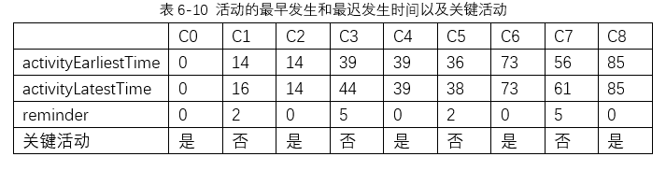
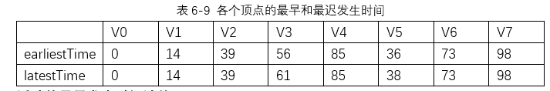
C5=35
V5
V6
C6=12
C1=22
C4=34
V1
V2
V3
V4
V7
V0
C0=14
C2=25
C3=17
C7=24
C8=13

Slide 87
练习：求关键路径，完成工程最短时间，提高哪些活动速度可缩短工期
a2=8
1
2
a6=8
a7=2
a1=8
a3=6
a5=3
a10=5
7
5
6
a11=2
a8=1
a9=6
3
4
a4=3

Slide 88
课堂练习:求关键路径，完成工程最短时间，提高哪些活动速度可缩短工期
活动 aET lET aLT-lET
顶点 eT lT
a1
a2
a3
a4
a5
a6
a7
a8
a9
a10
a11
0
0
0
✓
✓
✓
✓
✓
✓
✓
8
8
0
V1
V2
V3
V4
V5
V6
V7
8
8
0
10
10
16
16
0
0
16
16
0
19
16
16
0
19
20
16
19
3
20
25
16
18
2
25
19
19
0
27
27
19
19
0
20
20
0
a2
8
1
2
25
25
0
8
5
2
a1
a5
7
3
5
a10
6
a11
在不改变关键路径前提下，提高几条关键路径上的公共活动a1,a2,a5,a11速度可以缩短工期
1
a8
a9
3
4
6
完成工程最短时间27天

